Slide 1



HOSPITAL ST. JONAS
PROJETO DE ESTRUTURAÇÃO DE REDE
Bruno Francisco da Silva Costa
Gustavo Ferreira dos Santos
Gustavo Henrique Morale
Jeferson Aparecido Dela Coleta
Mateus Bacce Kuhl
Renato Hoffet Pires

Slide 2
ESTRUTURA BÁSICA
VLAN
REDE
UNICA
CIDR
/24

Slide 3
DIVISÃO
HOSPITAL
RECEPÇÃO
EMERGENCIA
ENFERMAGEM
POSTO 1
FARMACIA
CENTRO
CIRURGICO
UTI
T.I
ENGENHARIA
ADM

Slide 4
ORÇAMENTO
MÉDIO DESEMPENHO
ALTO DESEMPENHO
I5 – 10400F
8GB MEMORIA DDR4
SSD SATA 480GB
PLACA MÃE H510M
FONTE 500W
MODELO
MÁQUINAS
I7 – 10700F
16GB MEMORIA DDR4
SSD NVME 1TB
PLACA MÃE B450
FONTE 500W
R$2000,00
R$3000,00

Slide 5



RECEPÇÃO
SECRETARÍA
COPA
ALMOX.
ORÇAMENTO
R$76.000,00

Slide 6
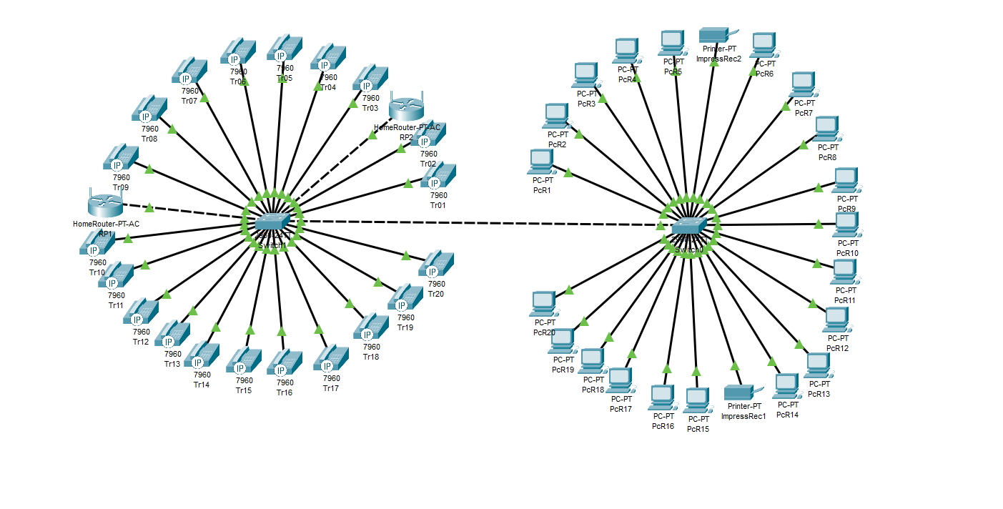
RECEPÇÃO

Slide 7
RECEPÇÃO
20
COMPUTADORES
20
TELEFONES
1
IMPRESSORA
2
ACCESS POINT

Slide 8
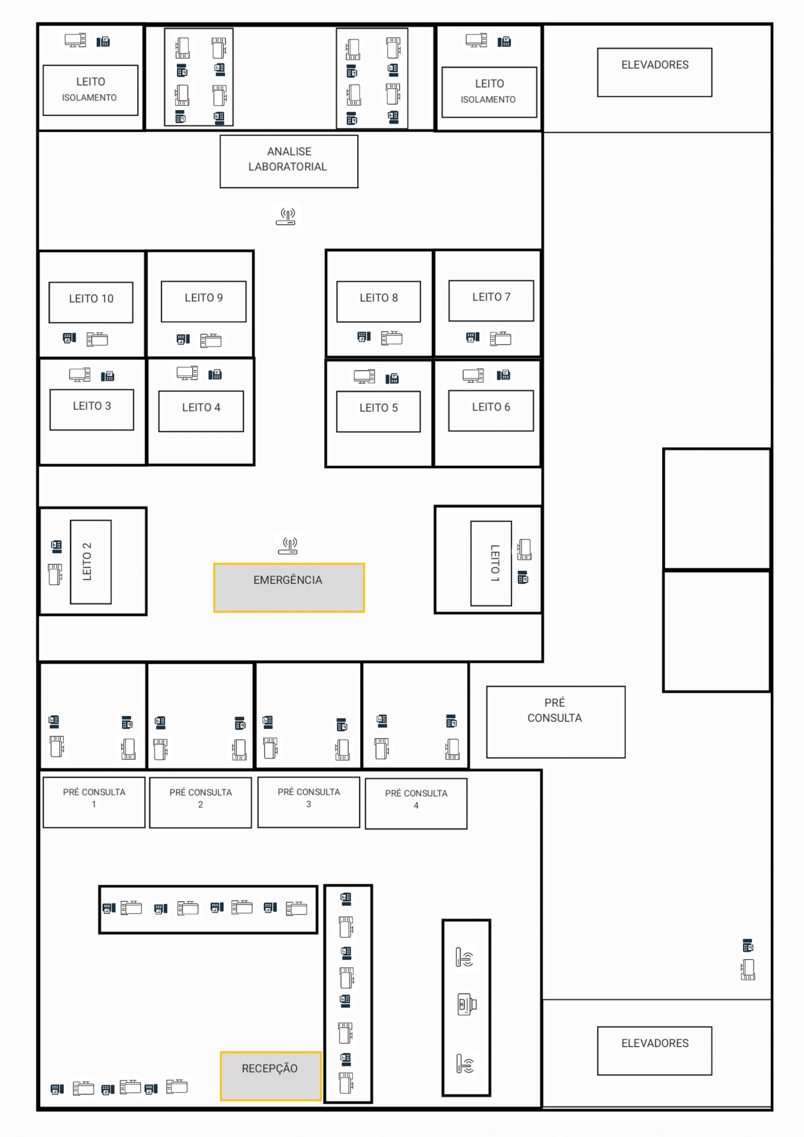
RECEPÇÃO

Slide 9



EMERGÊNCIA
LEITOS
ANÁLISE
PRÉ CONSULTA
ORÇAMENTO
R$76.000,00

Slide 10
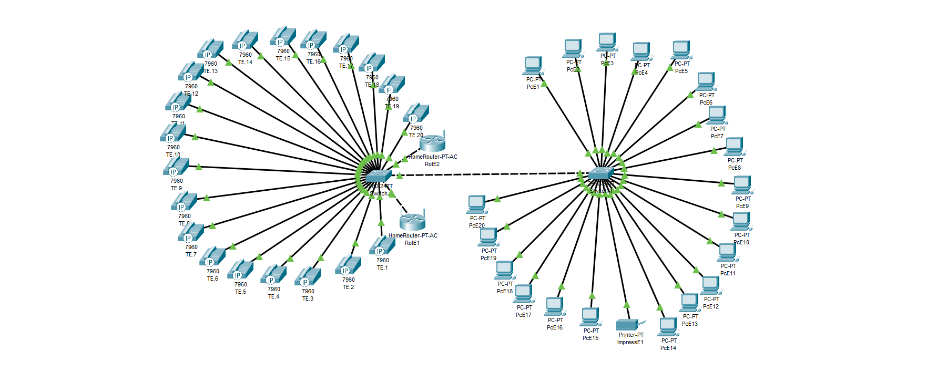
EMERGÊNCIA

Slide 11
EMERGÊNCIA
20
COMPUTADORES
20
TELEFONES
1
IMPRESSORA
2
ACCESS POINT

Slide 12
EMERGÊNCIA

Slide 13


ENFERMAGEM
EQUIPAMENTOS
QUARTOS
RECEPÇÃO
ORÇAMENTO
R$77.000,00

Slide 14
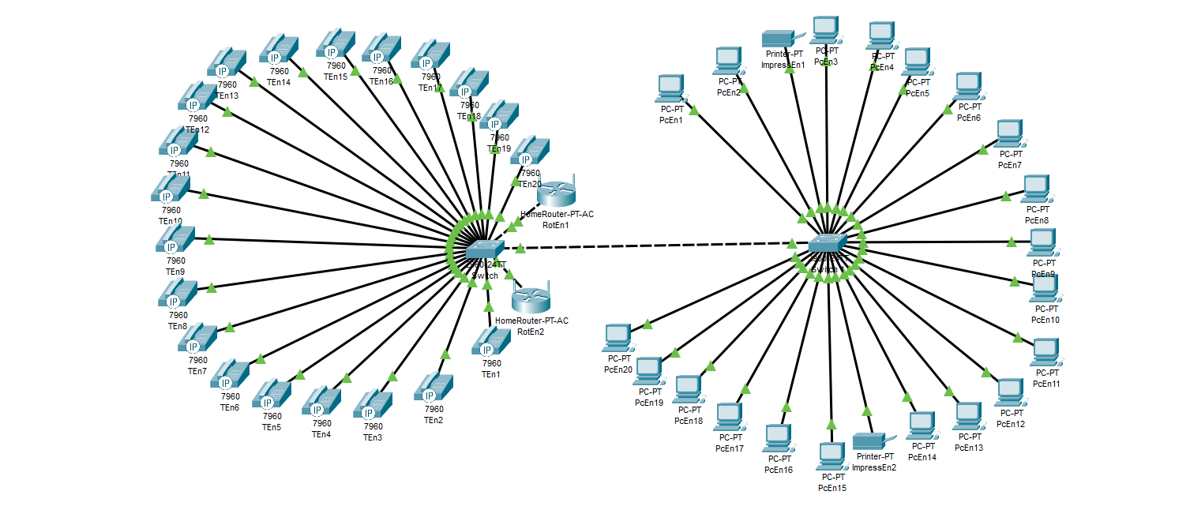
ENFERMAGEM

Slide 15
ENFERMAGEM
20
COMPUTADORES
20
TELEFONES
2
IMPRESSORAS
2
ACCESS POINT

Slide 16
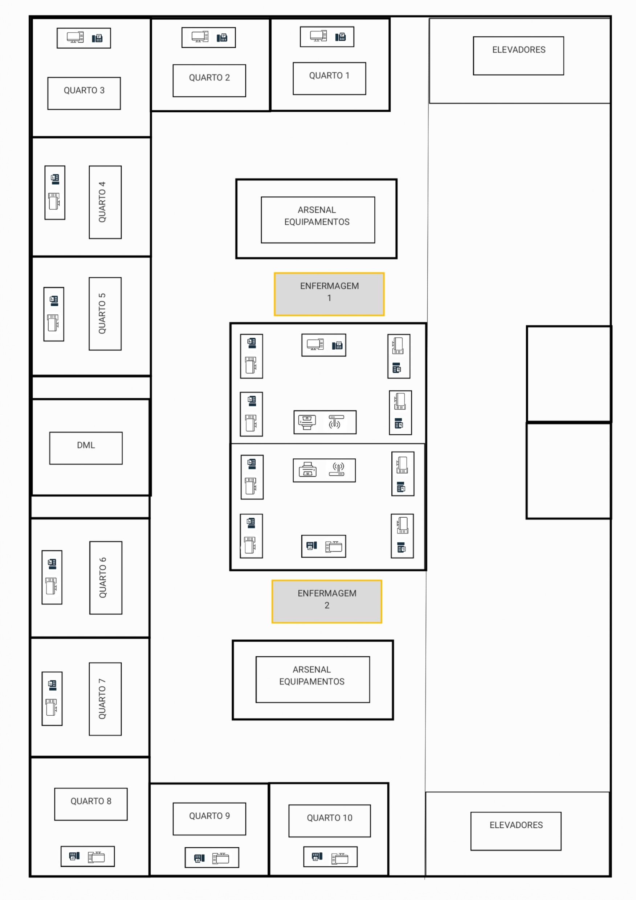
ENFERMAGEM

Slide 17
POSTO 1
QUARTOS
RECEPÇÃO
ALMOX.
ORÇAMENTO
R$76.000,00

Slide 18
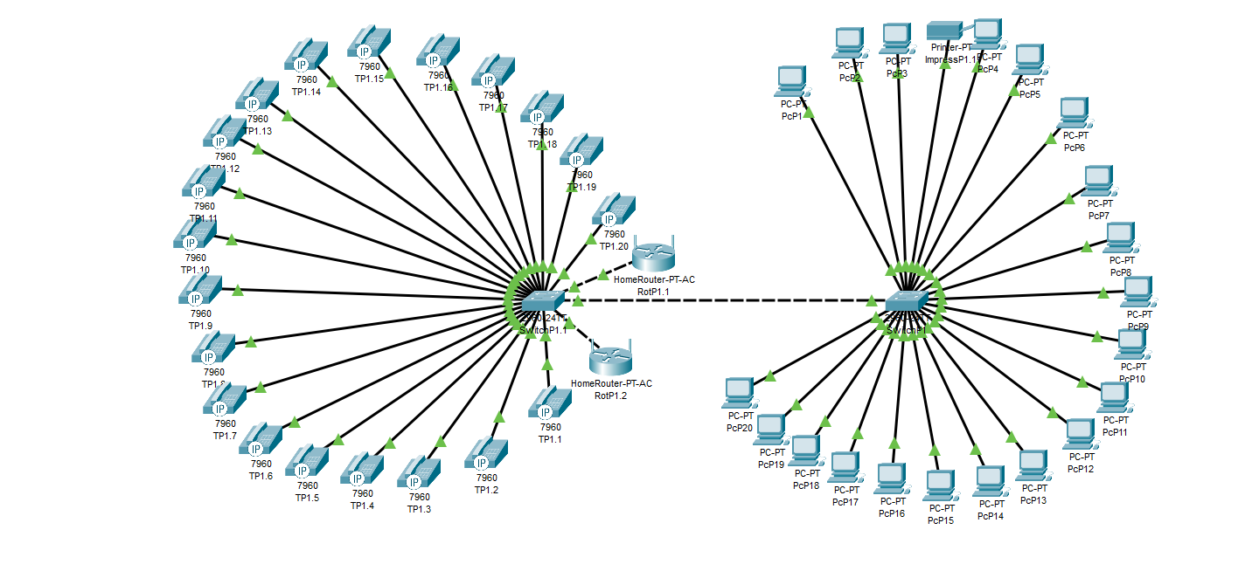
POSTO 1

Slide 19
POSTO 1
20
COMPUTADORES
20
TELEFONES
1
IMPRESSORA
2
ACCESS POINT

Slide 20
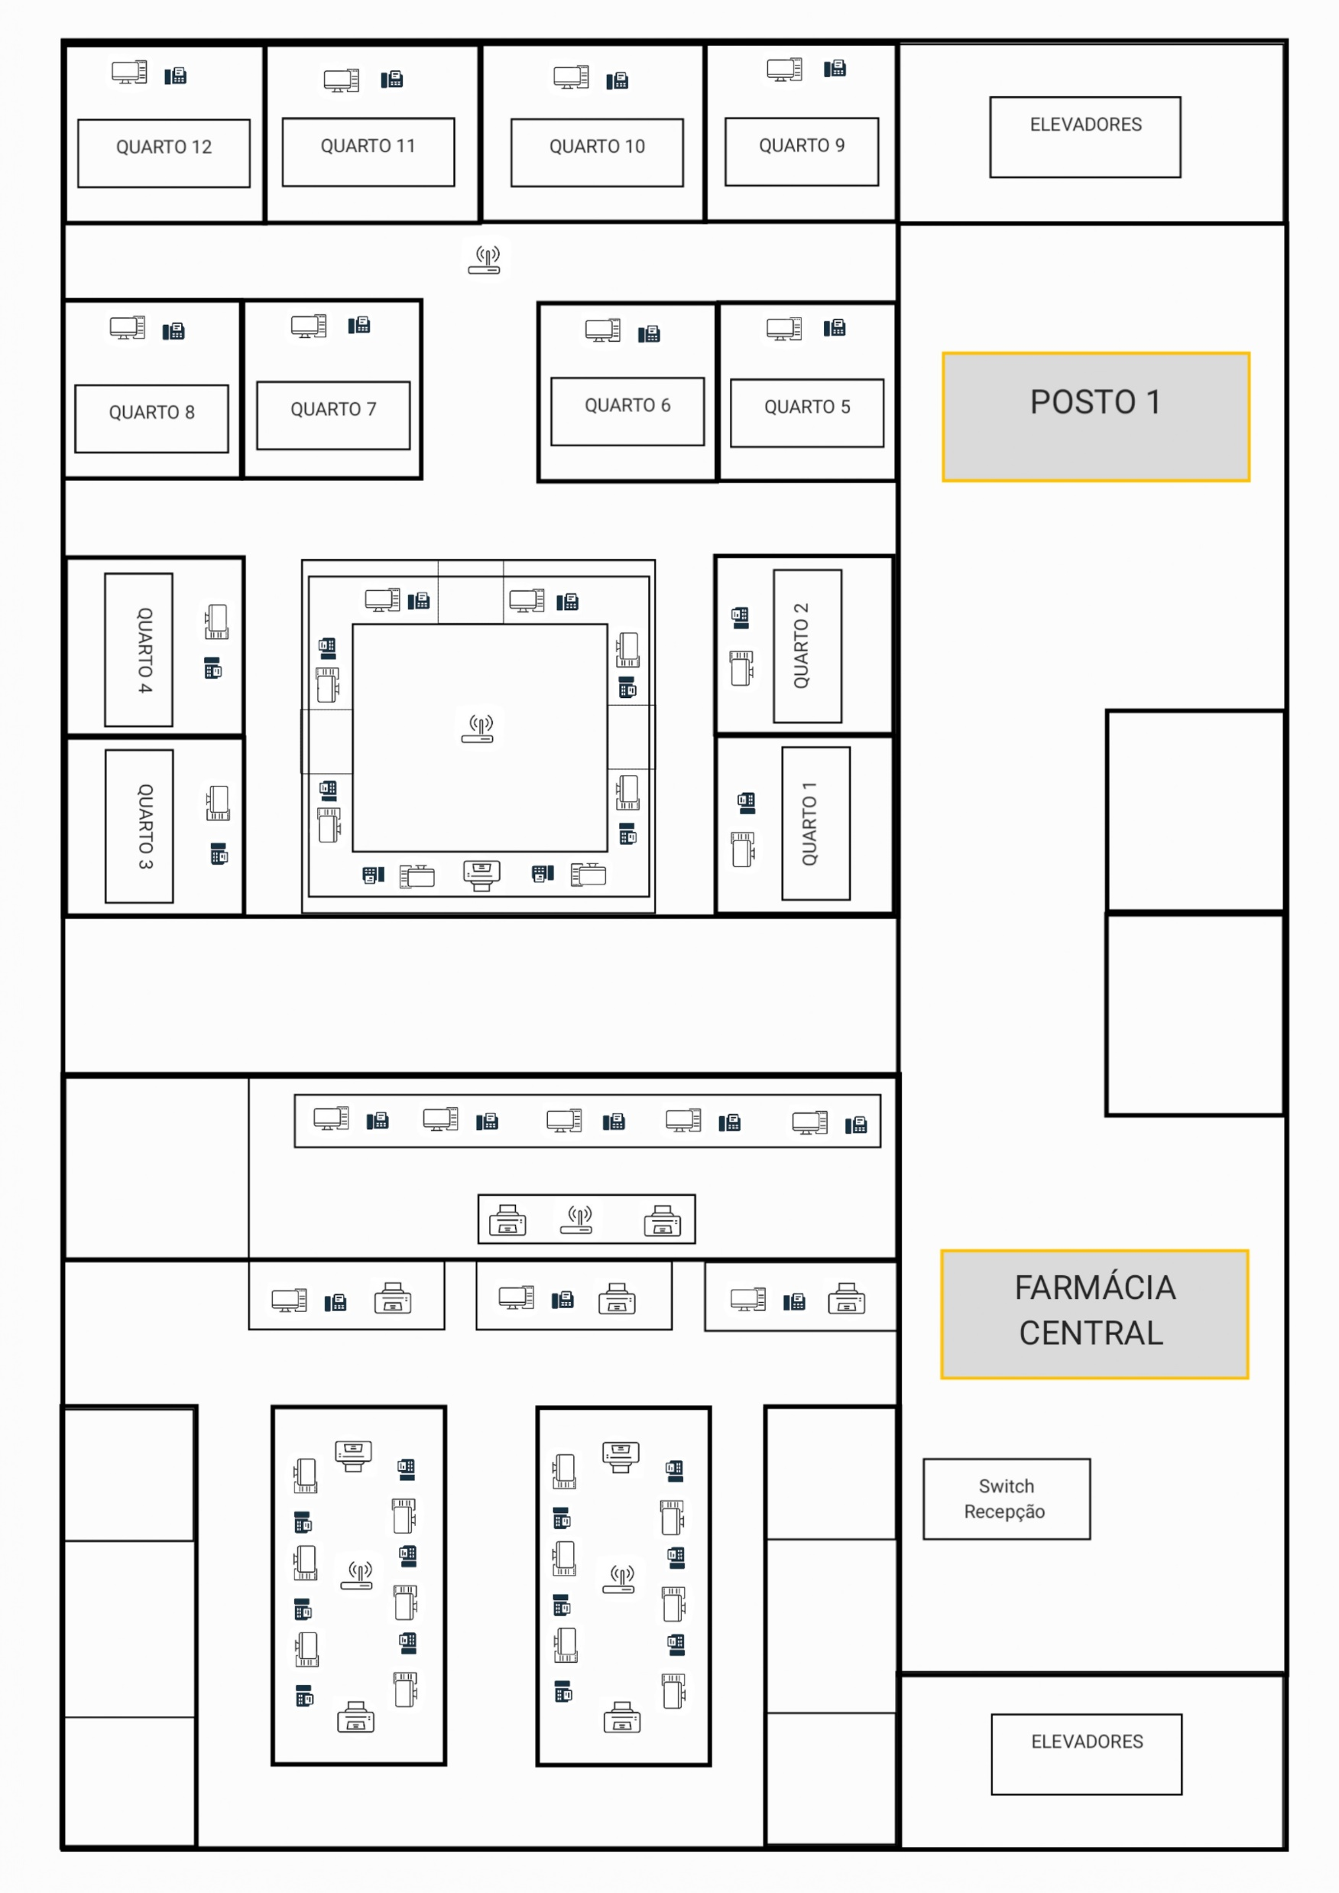
POSTO 1

Slide 21

FARMÁCIA
RECEPÇÃO
ALMOX.
ESTOQUE
ORÇAMENTO
R$81.000,00

Slide 22
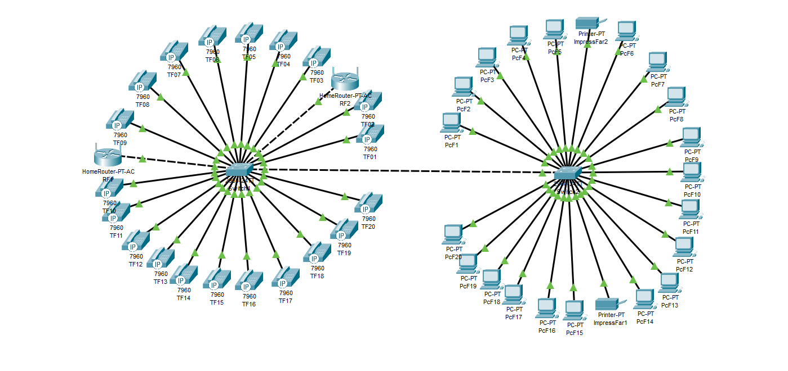
FARMÁCIA

Slide 23
FARMÁCIA
20
COMPUTADORES
20
TELEFONES
9
IMPRESSORAS
3
ACCESS POINT

Slide 24
FARMÁCIA

Slide 25


CENTRO CIRÚRGICO
SALAS
FARMÁCIA
CME
ORÇAMENTO
R$76.000,00

Slide 26
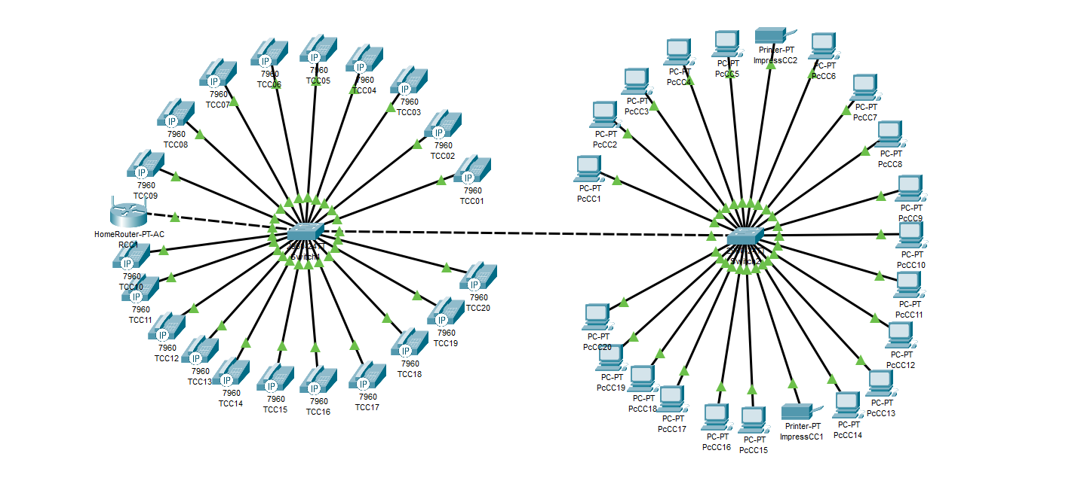
CENTRO CIRÚRGICO

Slide 27
CENTRO CIRÚRGICO
20
COMPUTADORES
20
TELEFONES
2
IMPRESSORAS
1
ACCESS POINT

Slide 28
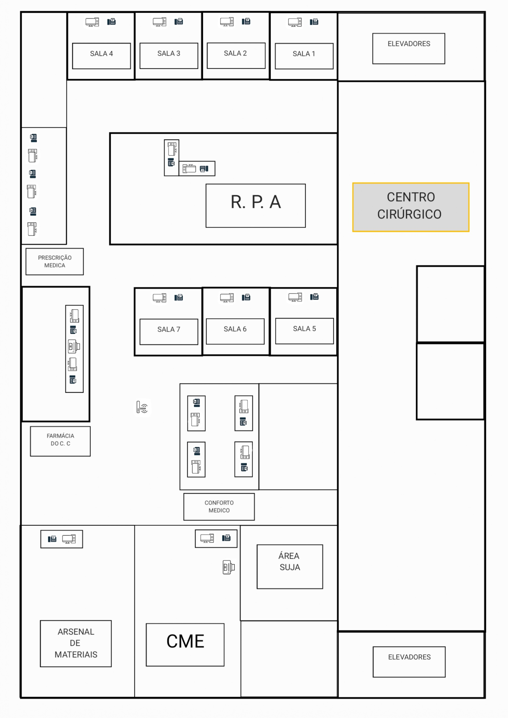
CENTRO CIRÚRGICO

Slide 29

U.T.I
ISOLAMENTO
RECEPÇÃO
LEITOS
ORÇAMENTO
R$76.000,00

Slide 30
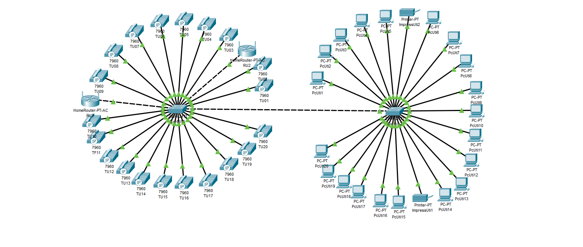
U.T.I

Slide 31
U.T.I
20
COMPUTADORES
20
TELEFONES
1
IMPRESSORA
3
ACCESS POINT

Slide 32
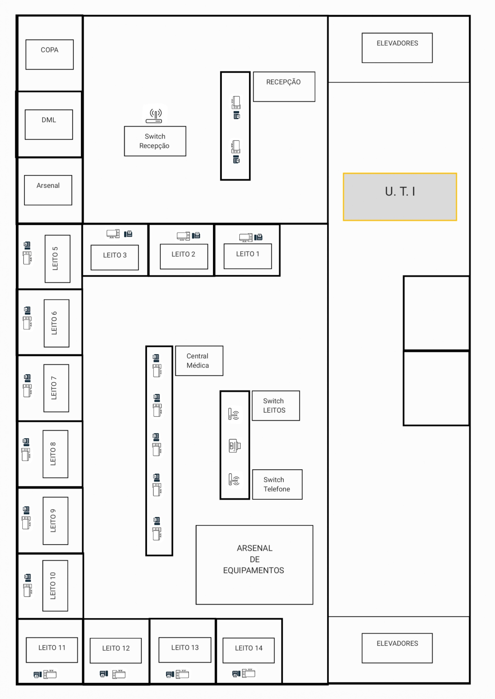
U.T.I

Slide 33


T.I
DESENVOLVIMENTO
SUPORTE
MANUTENÇÃO
ORÇAMENTO
R$82.000,00

Slide 34
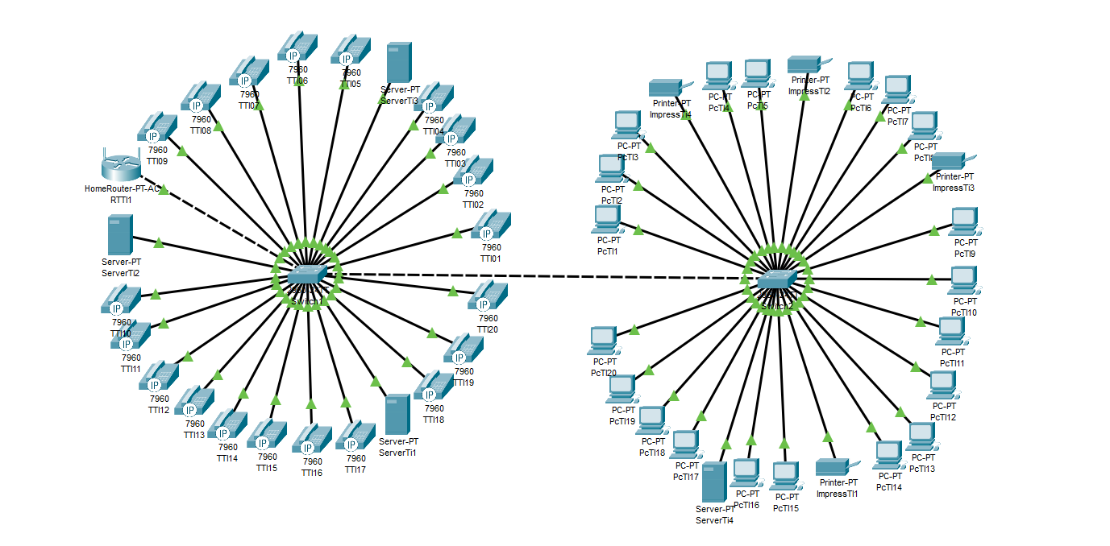
T.I

Slide 35
T.I
21
COMPUTADORES
4
MOBILE
21
TELEFONES
6
IMPRESSORAS
2
ACCESS POINT

Slide 36
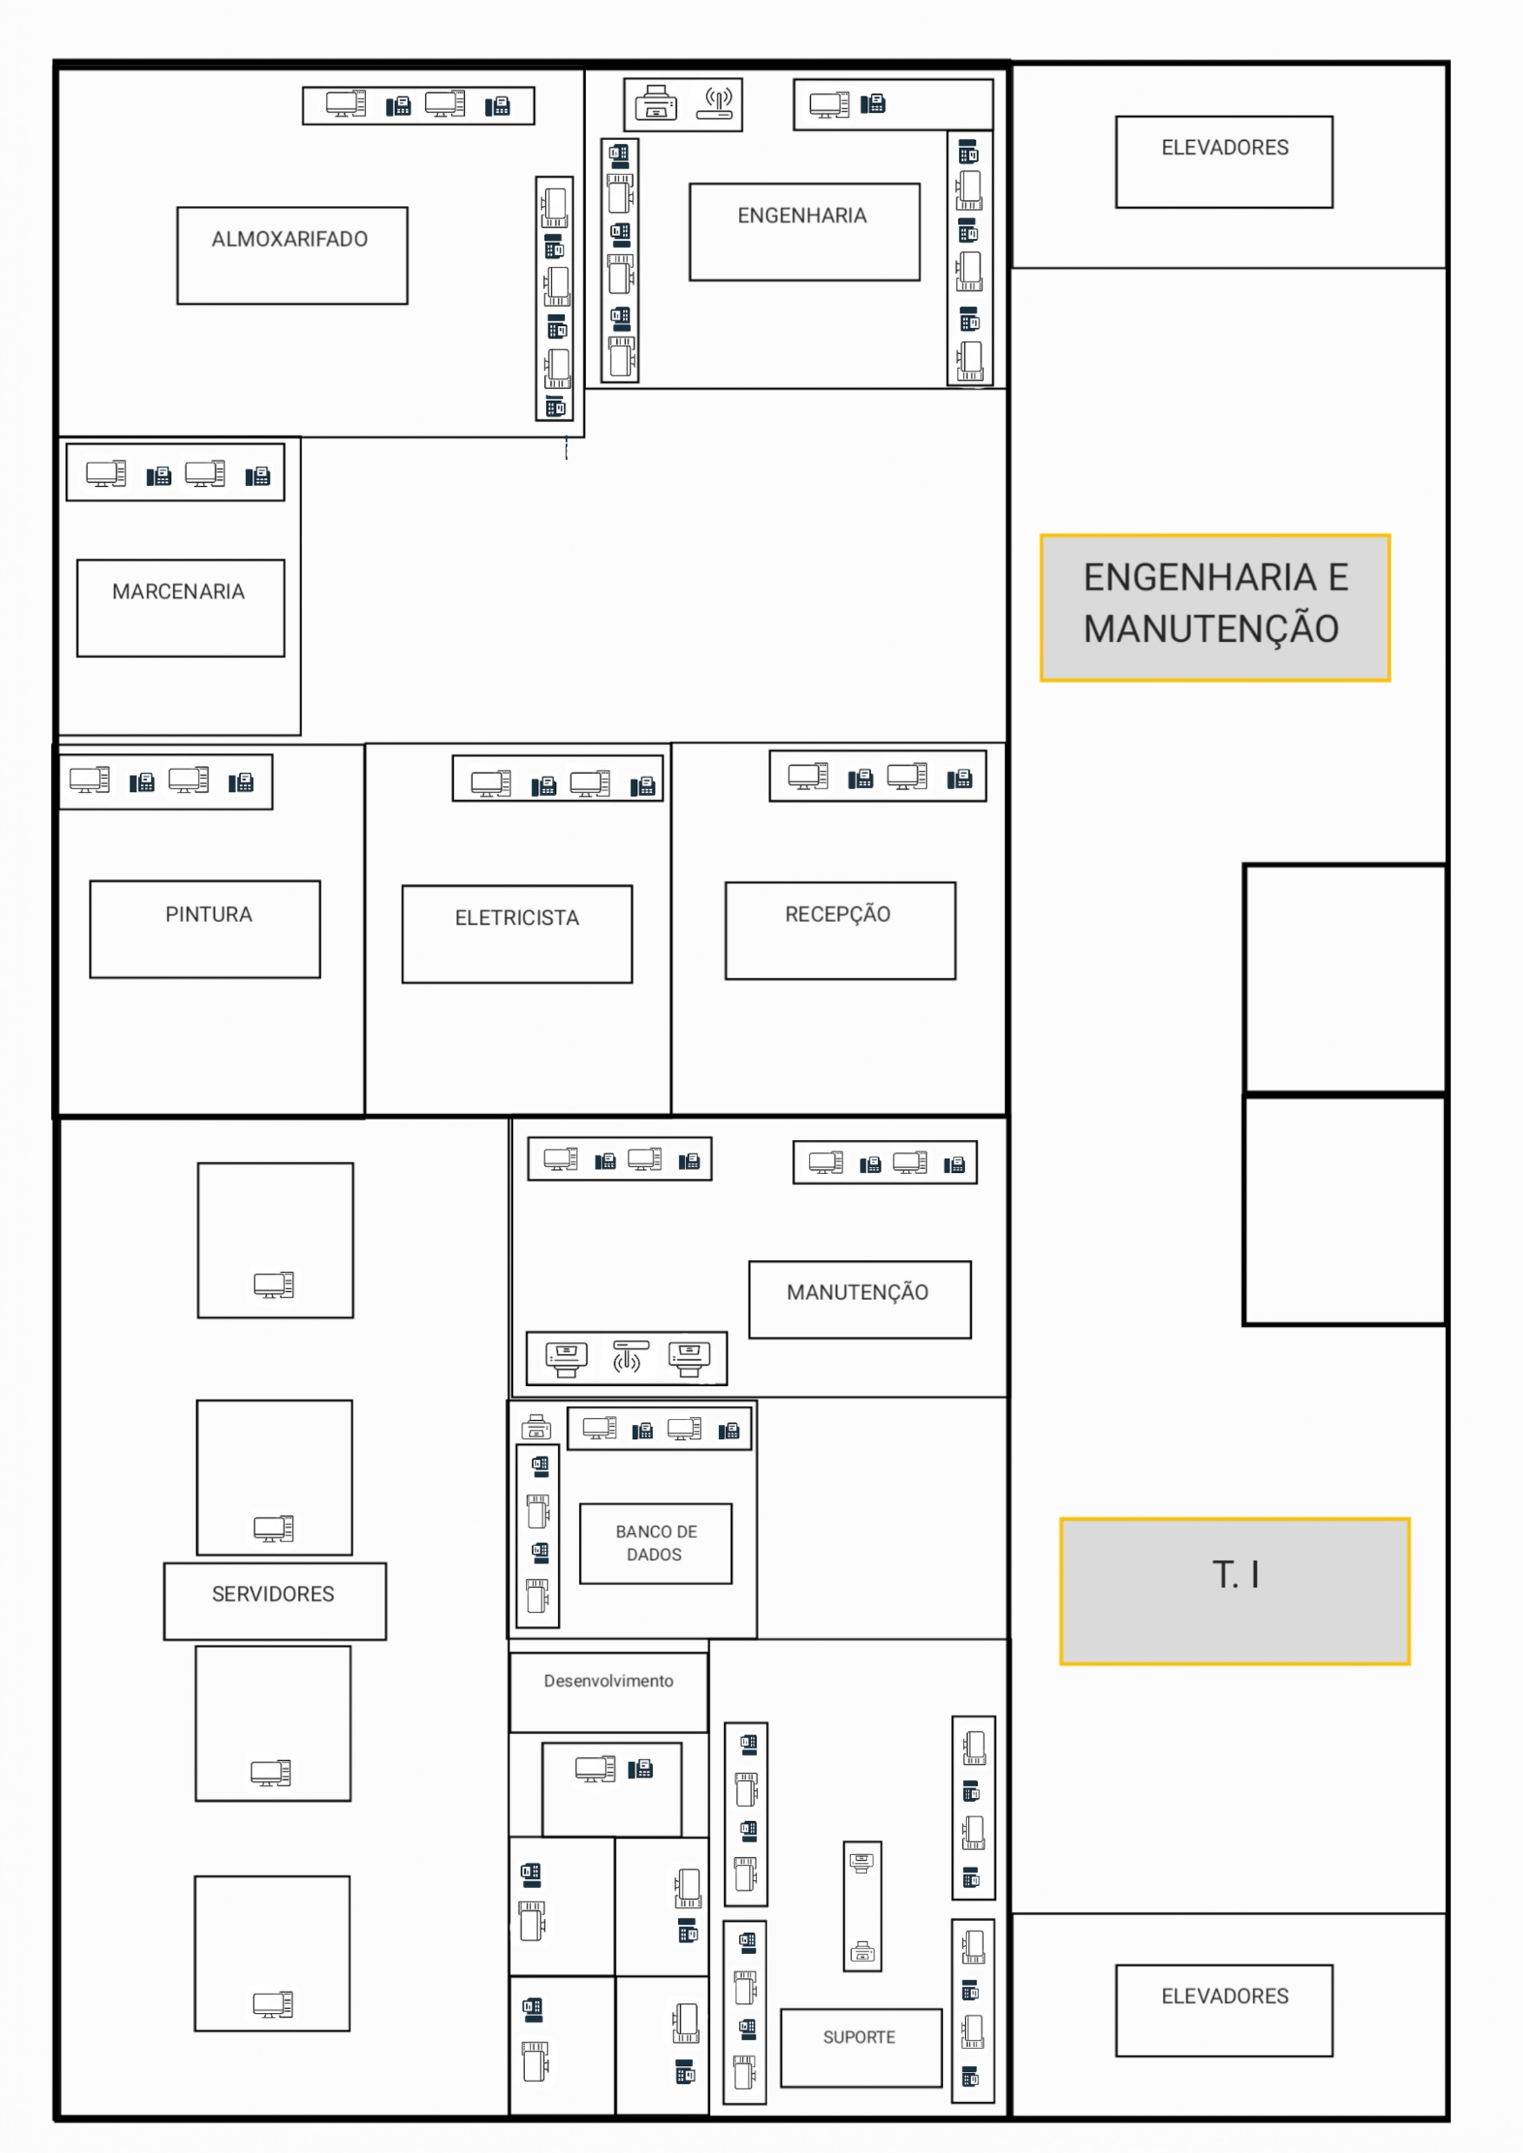
T.I

Slide 37
TI - SERVIDOR
12
SWITCHES 48 PORTAS
ORÇAMENTO
R$212.500,00
4
SERVIDORES
2
AR CONDICIONADOS
1
MODEM

Slide 38

ENGENHARIA
MANUTENÇÃO
PREDIAL
MANUTENÇÃO
CLÍNICA
ALMOX.
ORÇAMENTO
R$75.000,00

Slide 39
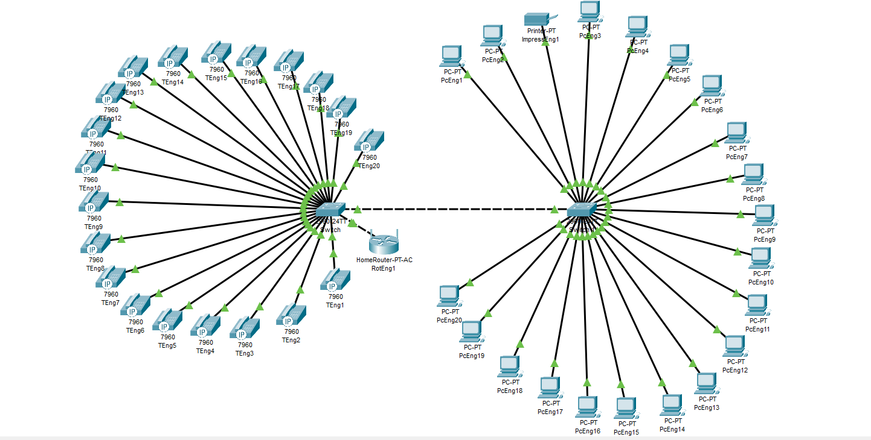
ENGENHARIA

Slide 40
ENGENHARIA
20
COMPUTADORES
20
TELEFONES
1
IMPRESSORA
1
ACCESS POINT

Slide 41
ENGENHARIA

Slide 42


ADMINISTRAÇÃO
COMPRAS
COMERCIAL
DIRETORIA
ORÇAMENTO
R$78.000,00

Slide 43
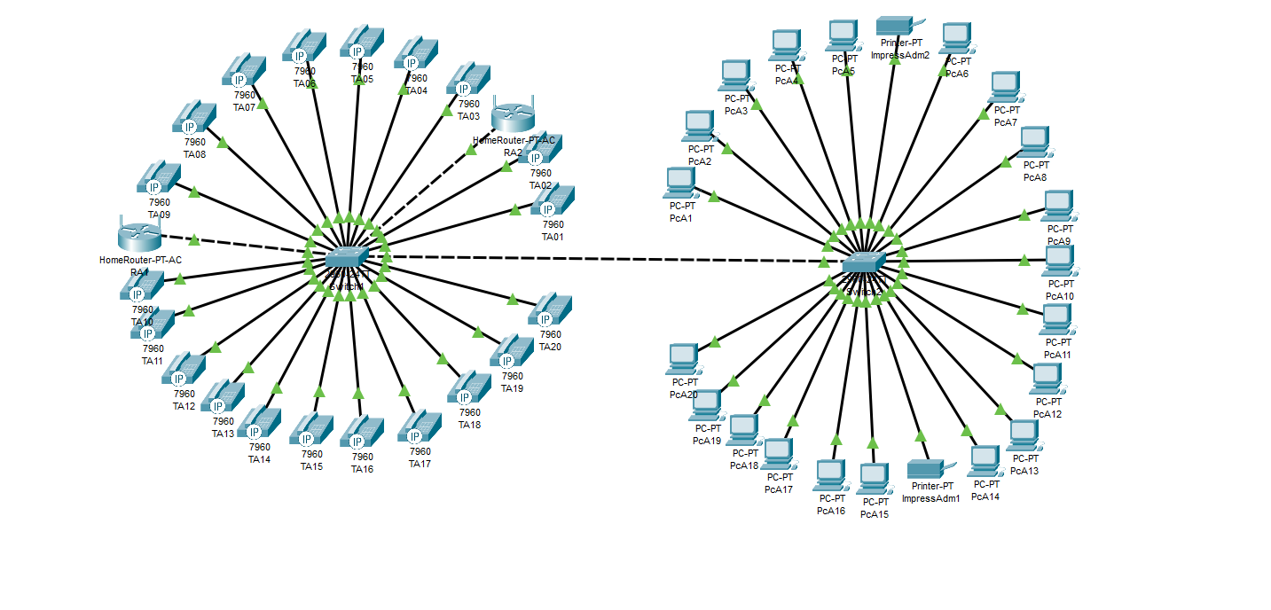
ADMINISTRAÇÃO

Slide 44
ADMINISTRAÇÃO
20
COMPUTADORES
20
TELEFONES
4
IMPRESSORAS
1
ACCESS POINT

Slide 45
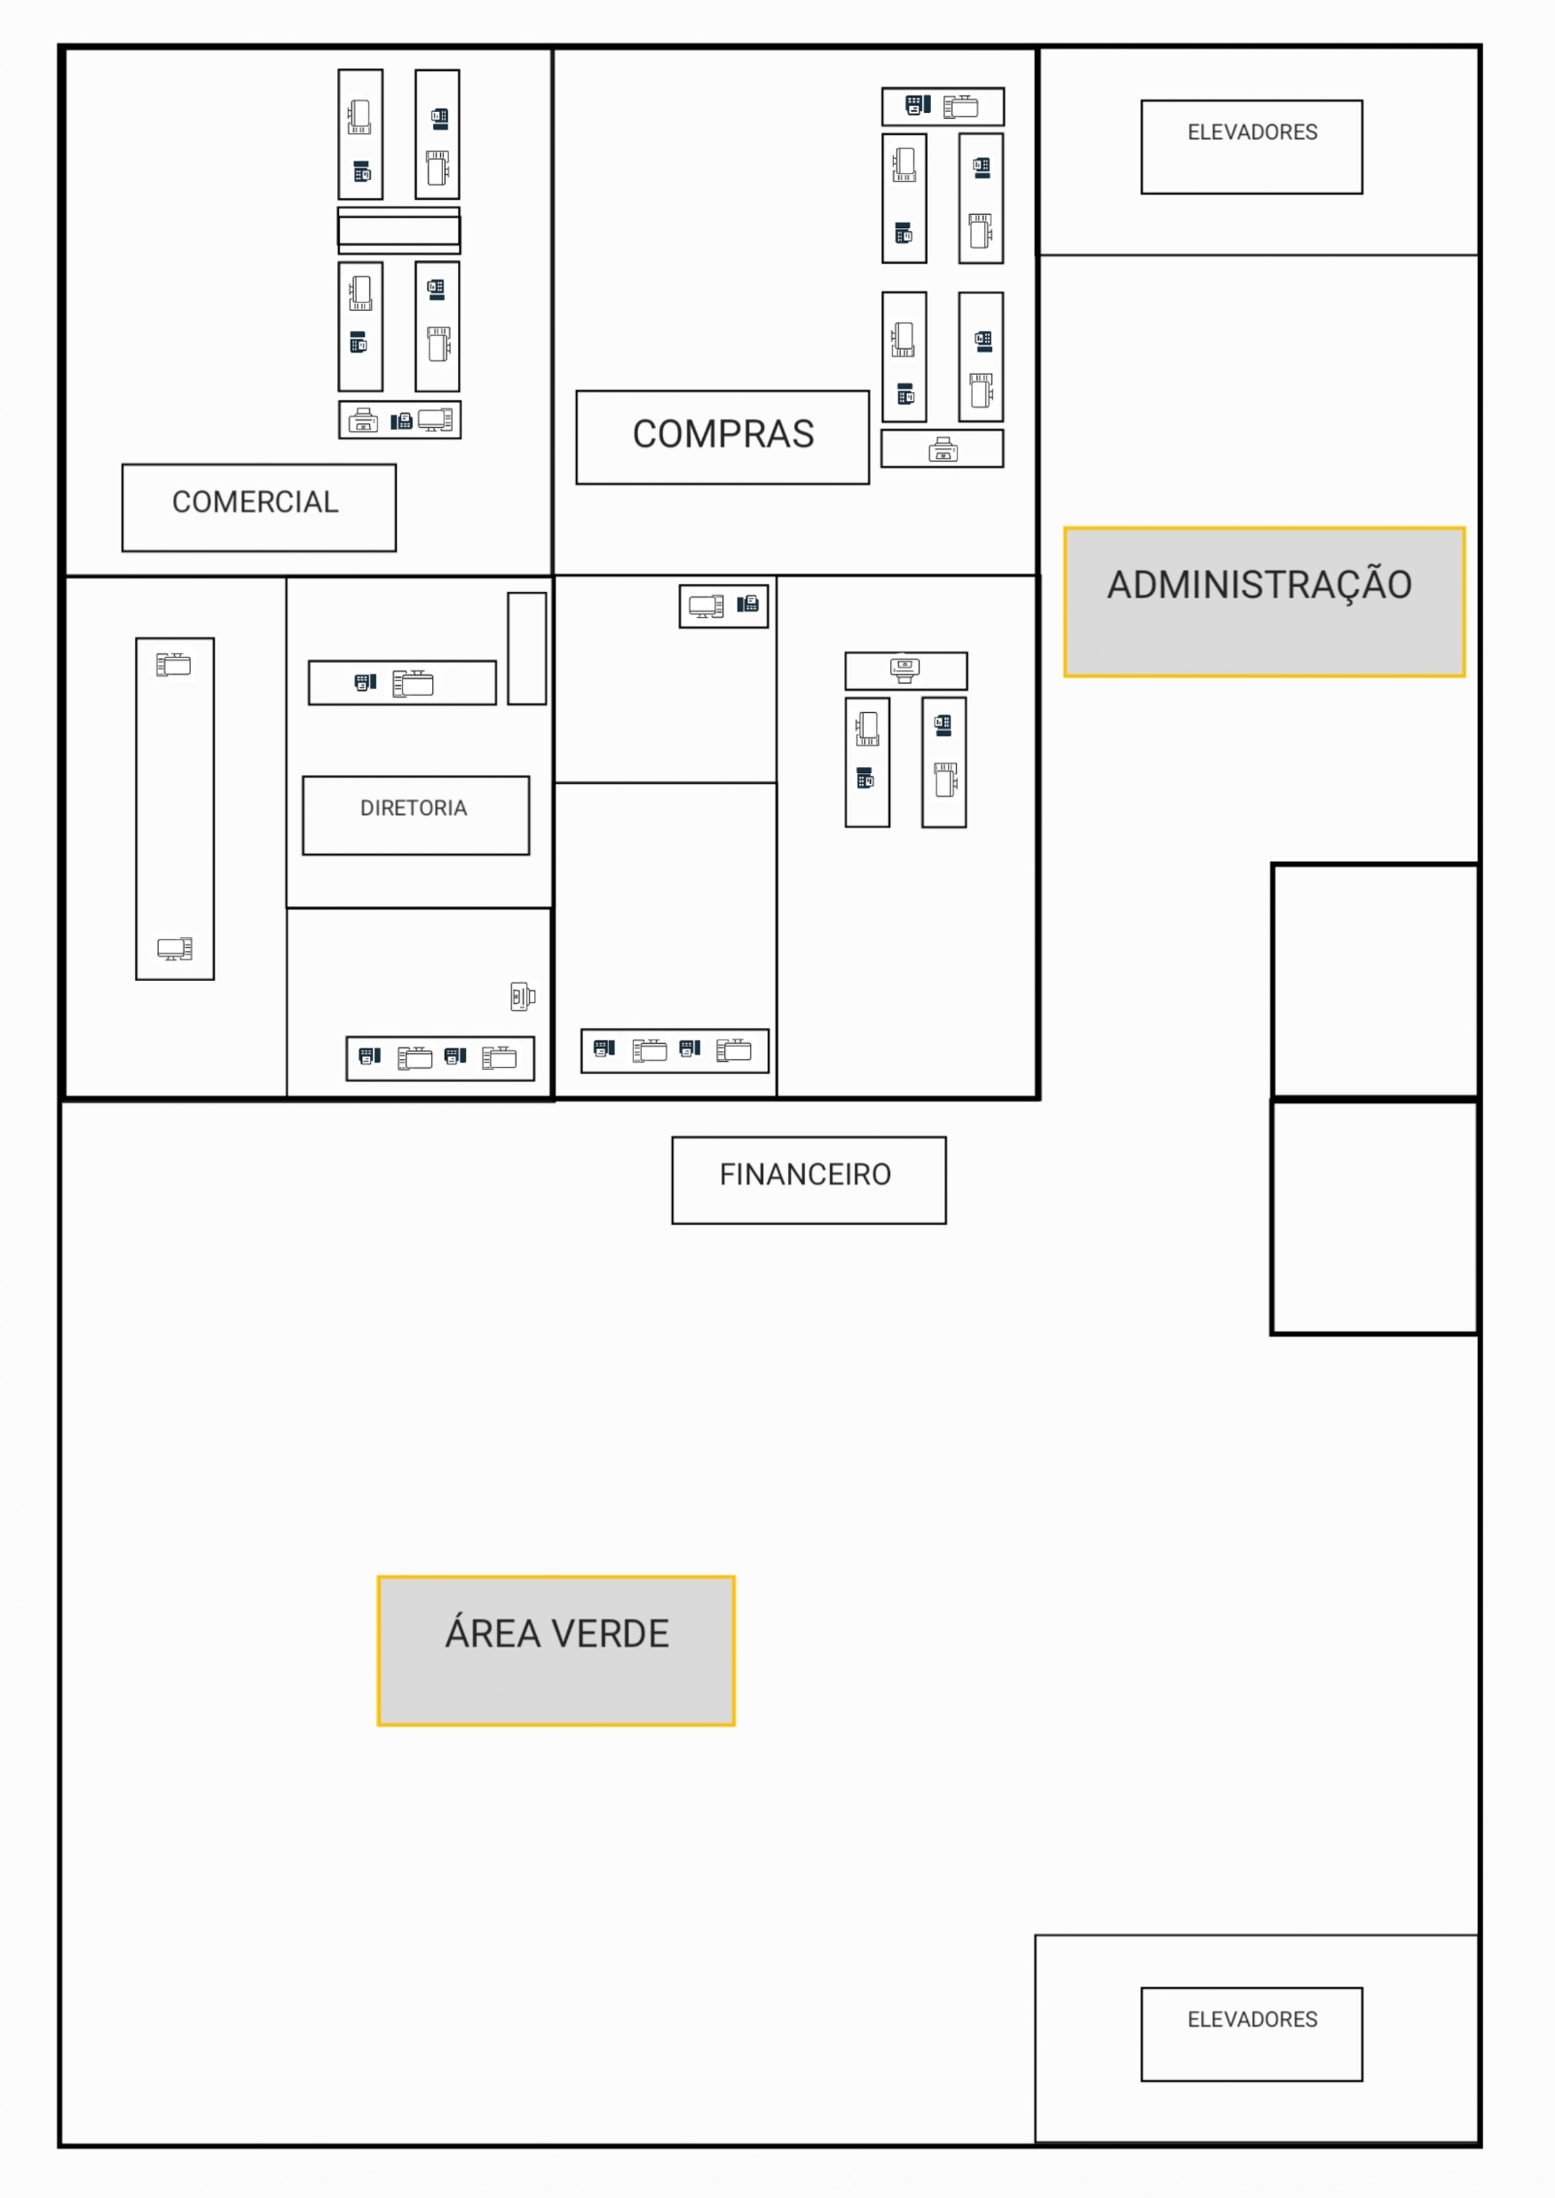
ADMINISTRAÇÃO

Slide 46
ORÇAMENTO FINAL
R$985.500,00

